Slide 1
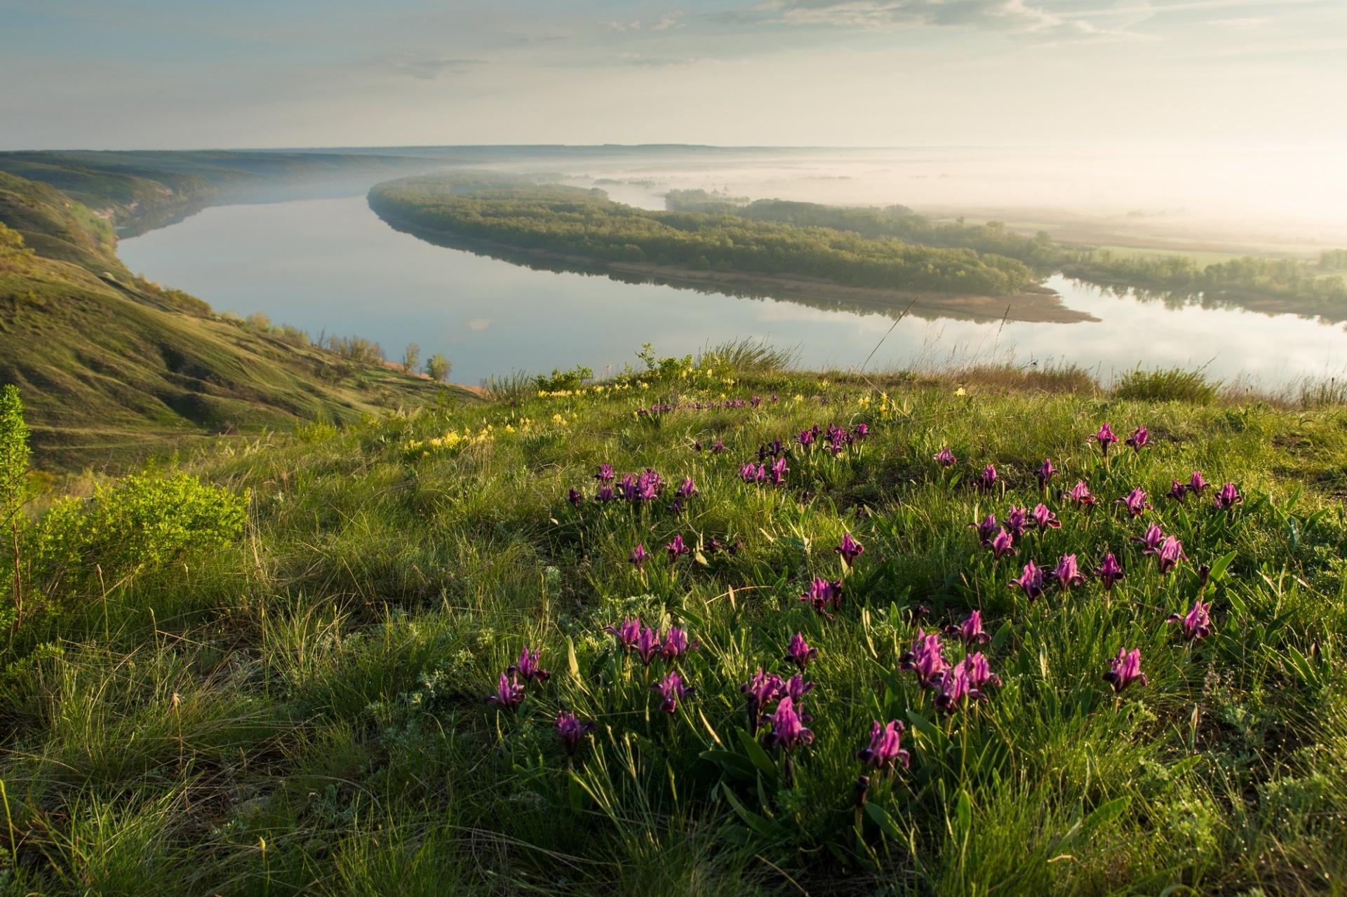
ПРИРОДНЫЕ ПАМЯТНИКИ ВОЛГОГРАДСКОЙ ОБЛАСТИ

Slide 2
В Волгоградской области расположены 366 природных территорий регионального значения, находящихся под особой охраной.
7 природных парков: Донской, Нижнехоперский, Щербаковский, Эльтонский, Цимлянские пески, Усть-Медведицкий, Волго-Ахтубинская пойма.
А также заказники для охоты, и объекты, имеющие официальный статус природных памятников, несколько ботанических садов, дендрарии.

Slide 3
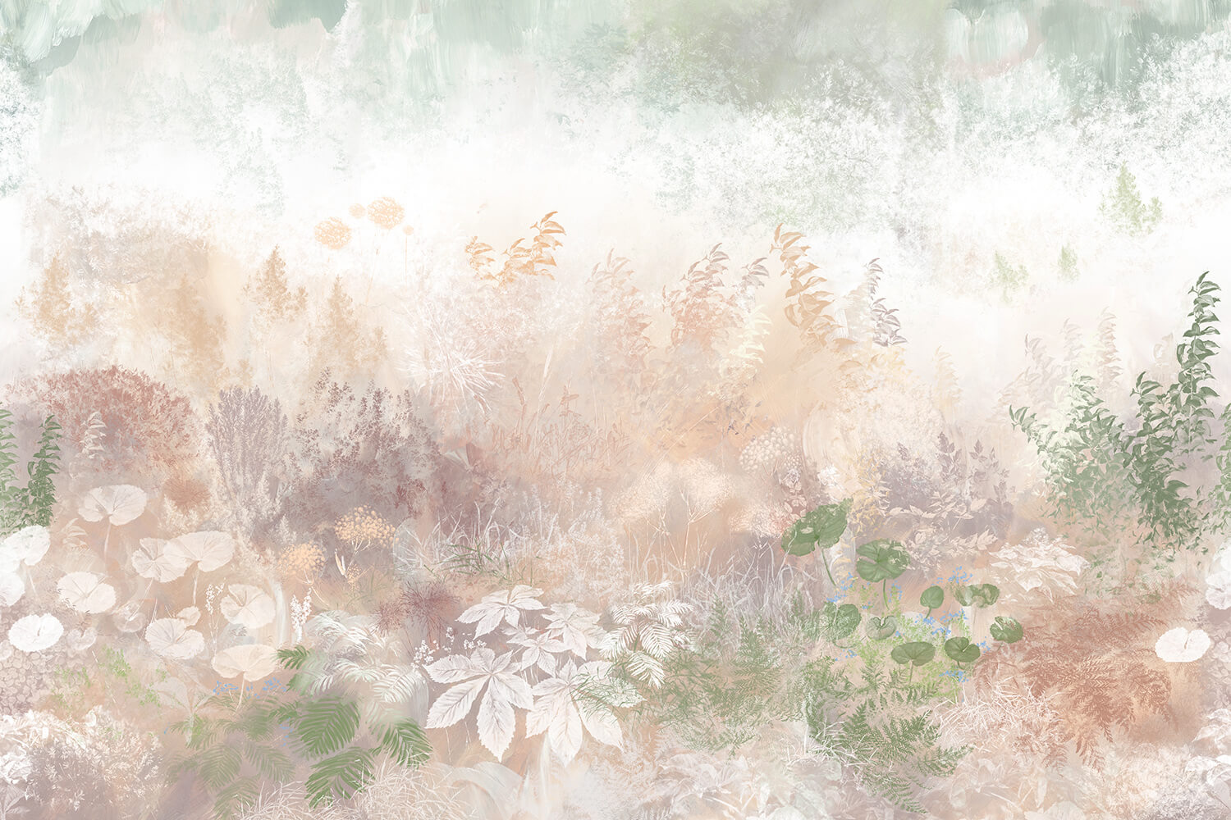
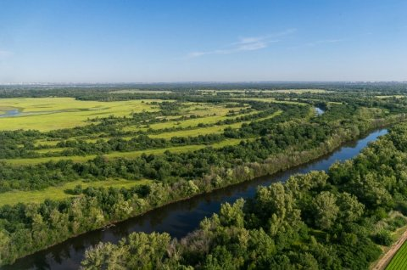
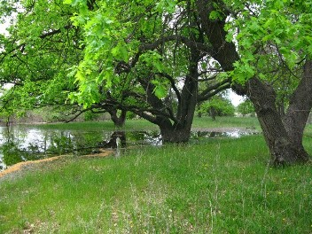
Природный парк «Волго-Ахтубинская пойма» был создан в 2000 году на территории северной части Волго-Ахтубинской поймы (в границах трех муниципальных районов Волгоградской области - Среднеахтубинского, Ленинского и Светлоярского) с целью сохранения уникального природного ландшафта.
Его территория превышает 1500 га.
В 2011 году по решению Президиума Международного координационного совета программы ЮНЕСКО «Человек и биосфера» Природный парк «Волго-Ахтубинская пойма» был включен в международную сеть Биосферных Заповедников.
«Волго-Ахтубинская пойма»

Slide 4
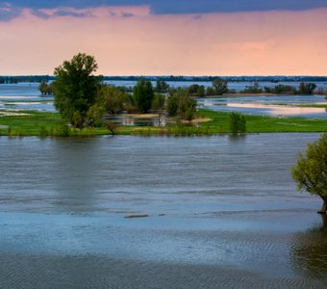
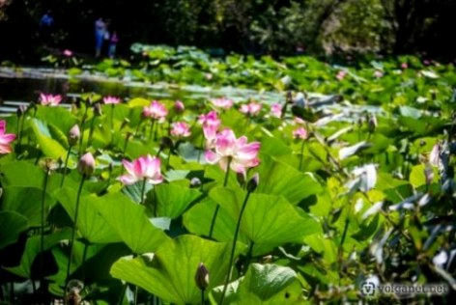
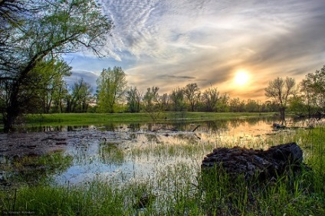
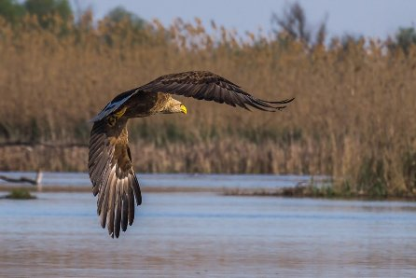
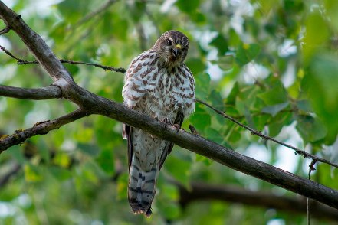
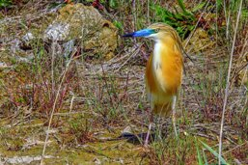
Основная часть Волго-Ахтубинской поймы вокруг рек Ахтуба и Волга занята заливными лугами, которые во время весеннего половодья полностью скрыты под водой, благодаря чему здесь развиваются преимущественно луговые и болотные растения.
Жемчужиной растительного мира Волго-Ахтубинской поймы можно считать лотосы, цветение которых происходит в августе-сентябре. Территория поймы так же богата редкими лекарственными растениями.
Всего растительный мир поймы включает в себя около 800 видов растений.
В заповедной зоне каждый год вьют гнезда перелетные птицы, общей численностью 200 видов, среди которых встречаются и очень редкие, находящиеся на грани вымирания.
Многие из видов занесены в Красную книгу России или Красную книгу Волгоградской области, среди которых орлан-белохвост, белый аист, желтая цапля, кулик, хохотун.

Slide 5
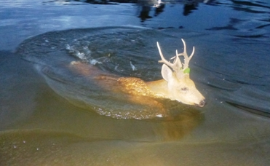
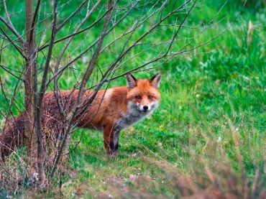
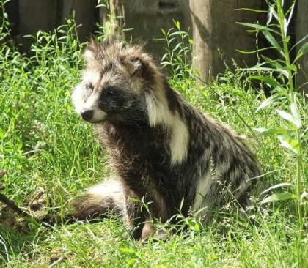
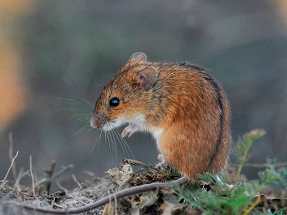
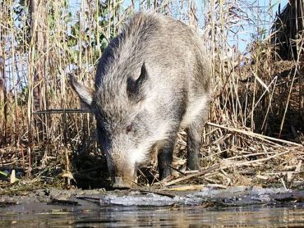
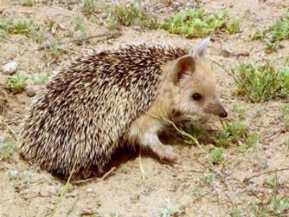
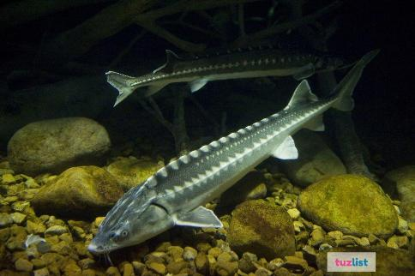
Млекопитающие животные насчитывают на территории Волго-Ахтубинской поймы более 30 видов, среди которых наиболее многочисленны мелкие грызуны. Много в пойме и окружающей степи ежей, имеет большую численность заяц-русак.
В Волго-Ахтубинской пойме обитают кабан, косуля, благородный олень, лось. Из отряда хищных животных в пойме живут ласка, лисица, волк и енотовидная собака. Изредка встречаются барсук, куница, норка.
В водоемах удалось сохранить такие редкие и исчезающие виды рыб, как кумжа каспийская, сельдь волжская ,белорыбица, стерлядь и другие. Кроме того, в пойме насчитывается несколько тысяч видов насекомых.

Slide 6
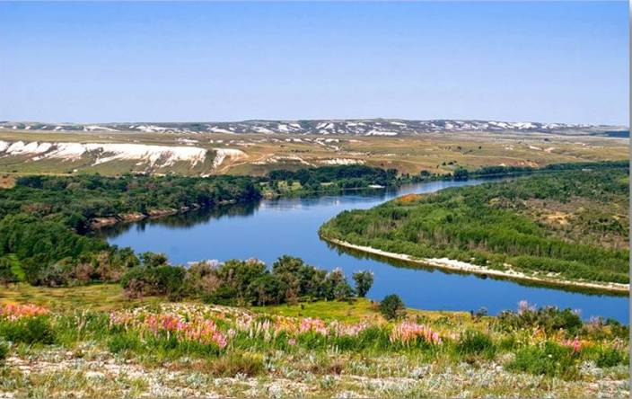
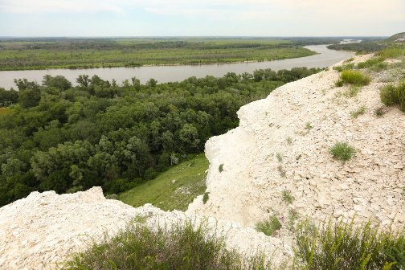
Природный парк «Донской»
Природный парк «Донской», созданный в 2001 году как особо охраняемая природная территория регионального значения, относится к объектам общенационального достояния.
Парк расположен в Иловлинском районе Волгоградской области. На площади 619 километров сосредоточено огромное количество интереснейших природных и историко-культурных объектов.
Главные достопримечательности парка — реки Дон и Иловля, самые высокие в Европе меловые горы, прорезанные глубокими оврагами-каньонами, заливные луга, пойменные и нагорные леса, уникальный и неповторимый растительный и животный мир. Это район с уникальной самобытной культурой казачества. Здесь сохранены традиционные поселения казаков, хутора и станицы, во многих из которых сохранился уклад жизни донских казаков.

Slide 7
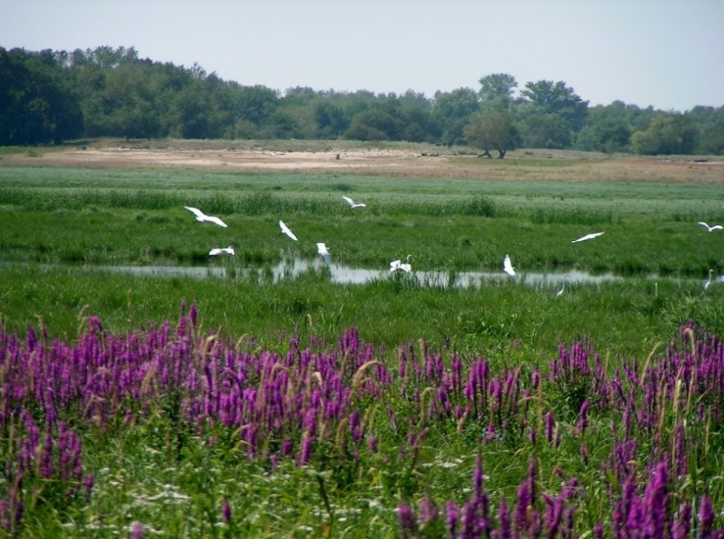
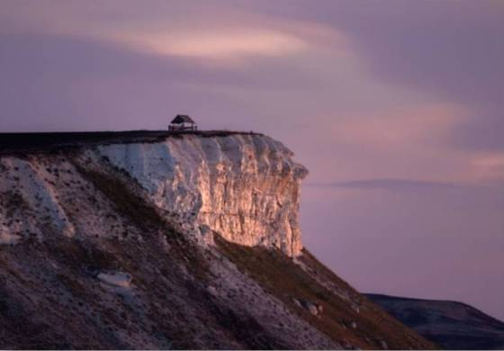
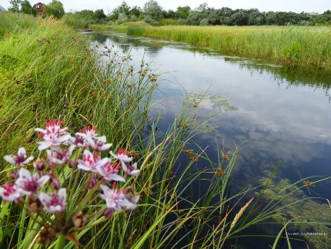
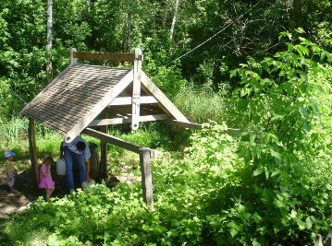
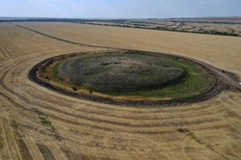
Украшение парка - обширная долина Дона с заливными лугами, её ширина достигает 8 километров. В лесных дубравах можно найти 39 уникальных родников, истоки которых формируются на высоте от 120 до 200 метров
над уровнем моря. Вода родников чистая, прозрачная и довольно холодная 7-8 градусов. Наиболее известные родники — это «Текучий», «Соколы», «Качалинский», «Татьянин ключ», «Кисляковский», «Лехченковский», «Филимоновский».
Древние кочевые народы оставили на территории парка следы своего пребывания: стоянки и курганы, которые теперь изучаются археологами. Особый интерес представляет громадное капище «Огневище - святилище», размер которого 200 метров в диаметре, а по возрасту оно относится к скифскому периоду – 7-9 веку до нашей эры.

Slide 8
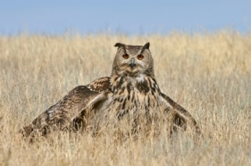
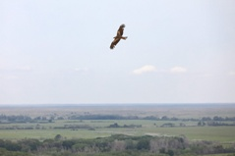
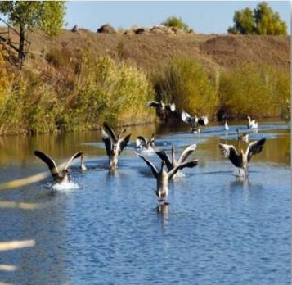
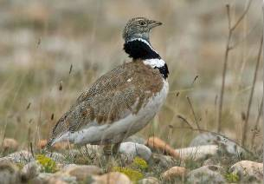
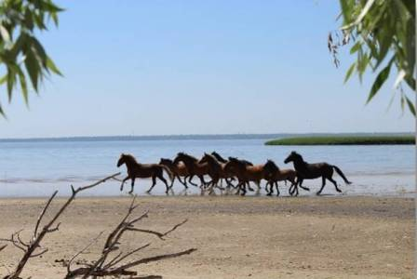
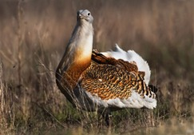
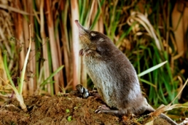
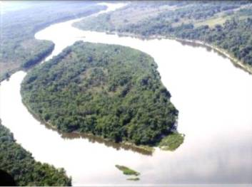
Здесь насчитывается около 900 видов растений, свыше 700 видов грибов, обитают более 270 видов животных, 54 вида рыб, 333 вида насекомых.
Парк служит важным ареалом для многих редких видов растений, животных и рыб, занесенных в Красную книгу России и области. Здесь сохранены, находящиеся под угрозой исчезновения представители животного мира: выхухоль, дрофа, орлан-белохвост, степной орел, стрепет, краснозобая казарка, филин.

Slide 9
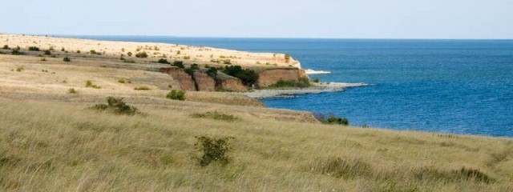
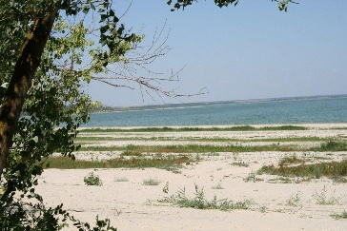
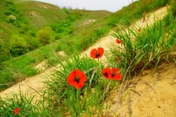
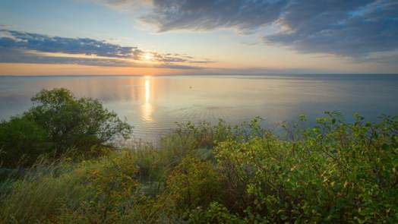
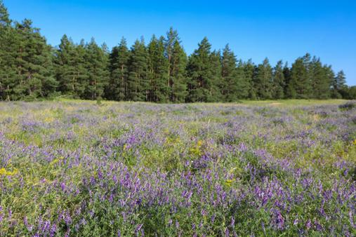
Природный парк «Цимлянские пески»
Природный парк «Цимлянские пески» образован в 2003 году. Он расположен в Чернышковском муниципальном районе Волгоградской области на территории Нижнегнутовского, Захаровского и Тормосинского сельских поселений.
Территория природного парка составляет 69,2 тыс. га. Цимлянское водохранилище поражает своими размерами: акватория имеет площадь 2700 кв. км, средняя ширина водоема около 12 км, наибольшая – 30 км. Многочисленные заливы Цимлянского водохранилища являются важнейшими помощниками в разведении ценных пород рыб.
Этот парк уникален тем, что здесь сошлись ландшафты трех зон – пустыни, полупустыни и степи. Поэтому здесь так много растений, занесенных в Красную книгу.

Slide 10
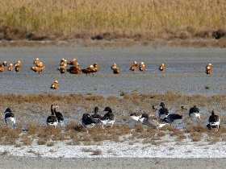
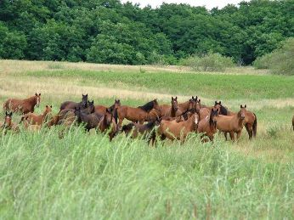
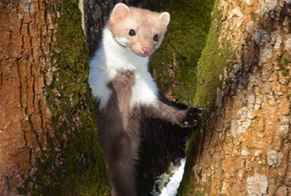
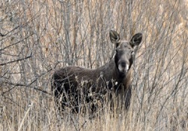
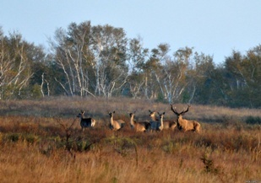
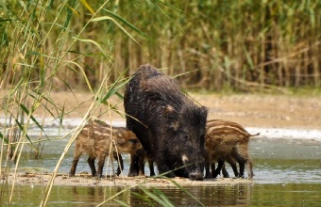
Сосновый лес, березовые и ольховые колки скрывают от людского глаза жизнь животных: грозных кабанов, могучих лосей, изящных косуль, благородных оленей. Водятся в парке сурки, барсуки, бобры, куницы, хори, ласки.
На территории парка обитают 143 вида птиц, 50 видов зверей, 4 вида земноводных, 10 видов пресмыкающихся, произрастают 247 видов растений, 37 видов лишайников. Из них занесены в Красную книгу 16 видов птиц, 6 видов насекомых и 18 видов растений.
Достопримечательностью парка является небольшое стадо одичавших лошадей, представленное местной донской породой.

Slide 11
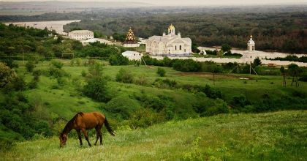
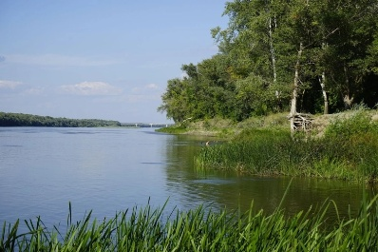
Природный парк «Усть –Медведицкий»
Природный парк «Усть-Медведицкий» - самый молодой парк на территории Волгоградской области, он создан в июле 2005.
Его территория расположена в центральной части Серафимовичского, на реке Дон в устье реки Медведица. Общая площадь парка составляет 52 601,2 га. Протяженность реки Дон по территории парка – около70 км, реки Медведица – около 45 км. Значительную часть парка занимают леса, общей площадью – 12646,7 га.
Главная особенность парка –«сочетание несочетаемого». Вся его территория построена на контрастах. Река Дон делит территорию на две совершенно разные части. Правобережье -гористое, степное, изрезанное балками и оврагами. Левобережье- равнинное, с озёрами. Это обуславливает пестроту и многообразие ландшафтов со своим микроклиматом и обликом.
Здесь сходятся несколько природных комплексов, происходит взаимопроникновение флоры и фауны, что и объясняет уникальность территории.
Археологи и историки уверены, что эти места были заселены племенами кочевников еще до времен татаро-монгольского нашествия. Одно из подтверждений этого – урочище Коптюга - стоянка бронзового века.
Однако в основном территорию ассоциируют с жизнью донского казачества.

Slide 12
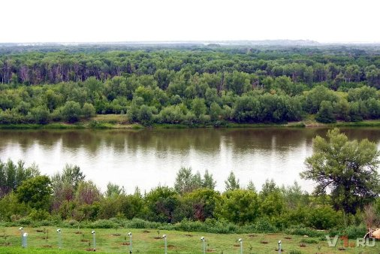
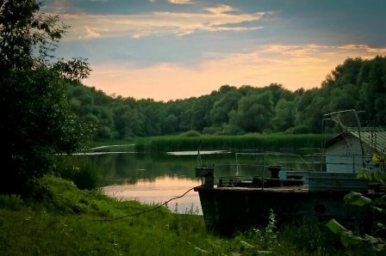
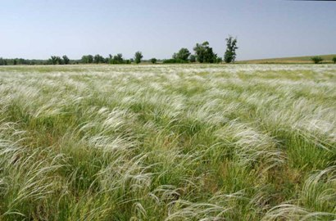
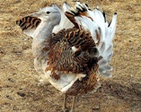
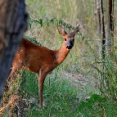
На территории «Усть-Медведицкого» парка произрастают около 300 видов редких растений. Множество родников, лугов, сохранились участки ковыльной степи, многочисленные озера и старицы.
Фауна природного парка так же разнообразна, но недостаточно изучена. Здесь обитают практически все виды млекопитающих Волгоградской области — зайцы, волки, лисы, косули, лоси, выхухоли. Птицы представлены белым лебедем, рыбным филином, орланом белохвостым, дрофой, стрепетом, сапсаном.

Slide 13
Природный парк «Эльтонский»
Единственный в Европе ненарушенный массив пустынных степей, уникальные объекты соляно-купольного происхождения (оз.Эльтон, гора Улаган, Преснолиманская возвышенность), обилие редких видов растений и животных, степные курганы – все это достопримечательности Приэльтонского края.
Природный парк «Эльтонский» создан в 2001 году. Расположен он на территории Палласовского района Волгоградской области. Общая площадь 106,04 тыс.га.
Парк «Эльтонский» - одна из лучших здравниц России. Озеро Эльтон - сердце природного парка. Эльтонские грязи – единственные в мире по составу и лечебным свойствам аналогичны грязям Мертвого моря, и в тоже время превосходят их по содержанию сульфидов и органических веществ, экологичности и степени воздействия на организм.
Большое количество исторических и археологических памятников находится на территории парка. Это степные курганы, о происхождении которых ученые спорят и по сей день, Старый Эльтон – посёлок соледобытчиков 17-19вв., где сохранились остатки землянок и шалашей, в которых проживали ломщики соли.

Slide 14
Одним из величайших природных богатств этого края, являются лекарственные растения. Можно называть этот уголок «аптекой под открытым небом».
Здесь можно встретить более 500 видов растений, 80 из которых занесены в Красные книги РФ и Волгоградской области, а 17 видов занесены в Государственную фармакопею России.
На берегу озера Эльтон, где произрастают сообщества различных солелюбивых растений,
не привлекательные для других животных, постоянно пасутся верблюды – величественные «корабли пустыни».

Slide 15
Природный «парк Щербаковский»
Природный парк «Щербаковский» создан в 2002 году. Он расположен в Камышинском районе на границе Волгоградской и Саратовской областей. Общая площадь парка составляет 34580 га. Он отличается высоким уровнем ландшафтного и биологического разнообразия.
Одна из самых известных достопримечательностей парка - урочище Столбичи. Это десять гигантских столбов-колоссов высотой 90-100 метров. Они состоят из желтовато-серого, слоистого камня – опоки. 60 млн. лет назад эта местность была дном древнего палеогенового моря.
«Волжской Швейцарией», очевидно за сходство ландшафта с предгорьем Альп, называют еще одну достопримечательность парка - Щербаковскую балку.
На территории 140 гектаров соседствуют березовые рощи, типичные для ландшафтов средней полосы России, и скалистые обрывы с подвижными осыпями и своеобразными водоскатами из множества прозрачных ручейков, характерных для Северного Кавказа.
Историческая ценность территории парка заключается в том, что она является местом традиционного поселения поволжских немцев-колонистов. Село Нижняя Добринка, основанное 29 июня 1764 года, стало первым из ста немецких поселений.

Slide 16
В границах парка находятся 3 природных зоны: лесостепная, степная и зона полупустыни. Этот набор определяет разнообразие местной флоры и фауны. Здесь насчитывается около 500 видов растений, многие из которых внесены в Красные книги региона и страны. Среди них василек русский, ирис карликовый, тюльпан Геснера.
Здесь можно увидеть несколько десятков редких исчезающих видов животных и птиц. Находящихся на грани глобального исчезновения орла-могильника (королевский орел), большого подорлика, дрофу.
Часто встречаются в парке косули и стада кабанов. В лесах можно встретить оленя европейского и лося. Колонии сурков и бобровые биоценозы представляют интереснейший объект для наблюдений.

Slide 17
Природный парк «Нижнехоперский»
Природный парк «Нижнехоперский» организован в 2003 году с целью сохранения природных и культурных ценностей Прихоперья. Располагается он в западной части Волгоградской области на территории трех муниципальных районов – Кумылженского, Алексеевского и Нехаевского. Общая площадь парка составляет более 230 тыс. гектаров.
По территории природного парка проходит красивейшая и самая чистая река Европы – Хопер с притоками Бузулук, Кумылга, Акишевка и Тишанка.
На территории Нижнехопёрского природного парка расположены 19 особо охраняемых природных территорий федерального, регионального и местного значения, два государственных зоологических (охотничьих) заказника «Кумылженский» и «Нехаевский».
Этот край с богатой историей сохранил до наших дней самобытный этнос донского и хоперского казачества, живописную природу, поражающую своим разнообразием.

Slide 18
На территории можно увидеть лесной массив с дубами 150-400 летнего возраста(«Шакинская дубрава»). Одной из главных достопримечательностей этого места является единственный во всей
Волгоградской области кипучий родник.
Есть здесь и своя маленькая пустыня – песчаный массив «Кумылга» (Кумылженские пески).
Богат парк и на озёра. В Алексеевском районе это озёра Строкальное,
Култук, Бабинское, Ларинское. По водной глади Бабинских озер
«курсируют» небольшие плавающие острова, которые представляют собой сплетения древесно-кустарниковой и травянистой растительности.
В границах парка произрастает более 1500 видов растений – это порядка 70% всех встречающихся в Волгоградской области видов, а также обитает более 1200 видов животных.
Среди видового разнообразия фауны парка встречается множество
растений, занесённых в Красную книгу России и Волгоградской области.
К ним относятся: пион тонколистный, фиалка удивительная, водяной орех чилим, ковыли перистый, опушеннолистный, красивейший и др.
Животный мир парка состоит из представителей степей, полупустынь, встречаются и лесные животные: лось, европейский олень, косуля, кабан, куница, бобёр .
На территории можно увидеть около 30 видов птиц. Редкие и исчезающие виды представлены соколами: степной пустельгой и балобаном, орланом-белохвостом и филином.
В реке Хопёр сохраняются стерлядь, вырезуб, шемая, занесённые в Красную книгу России.

